Slide 1


“Лес. Нечисть. Русский рок.”
— игра на Pygame
Автор:
Гусевский Всеволод
Ученик 10Т класса Лицея “Дубна”
Ученик Лицея академии Яндекса

Slide 2

Как появилась идея?
— Понял, что хочу написать что-то подобное играм в моём любимом жанре – roguelike
— Для идеи мне хотелось использовать популярную музыкальную группу. Выбор пал на Король и Шут
— На идеи для механик в моей игре меня вдохновляли недавно пройденные мною игры жанра roguelike: “The binding of Isaac”, “Inscryption”, “Cult of the Lamb”

Slide 3
Что можно делать в
моей игре?
Ходить по уровню, собирая предметы, сражаясь с врагами
Улучшать свои характеристики в ходе прохождения уровня
Находить баги
Сражаться с главным врагом уровня (боссом)

Slide 4
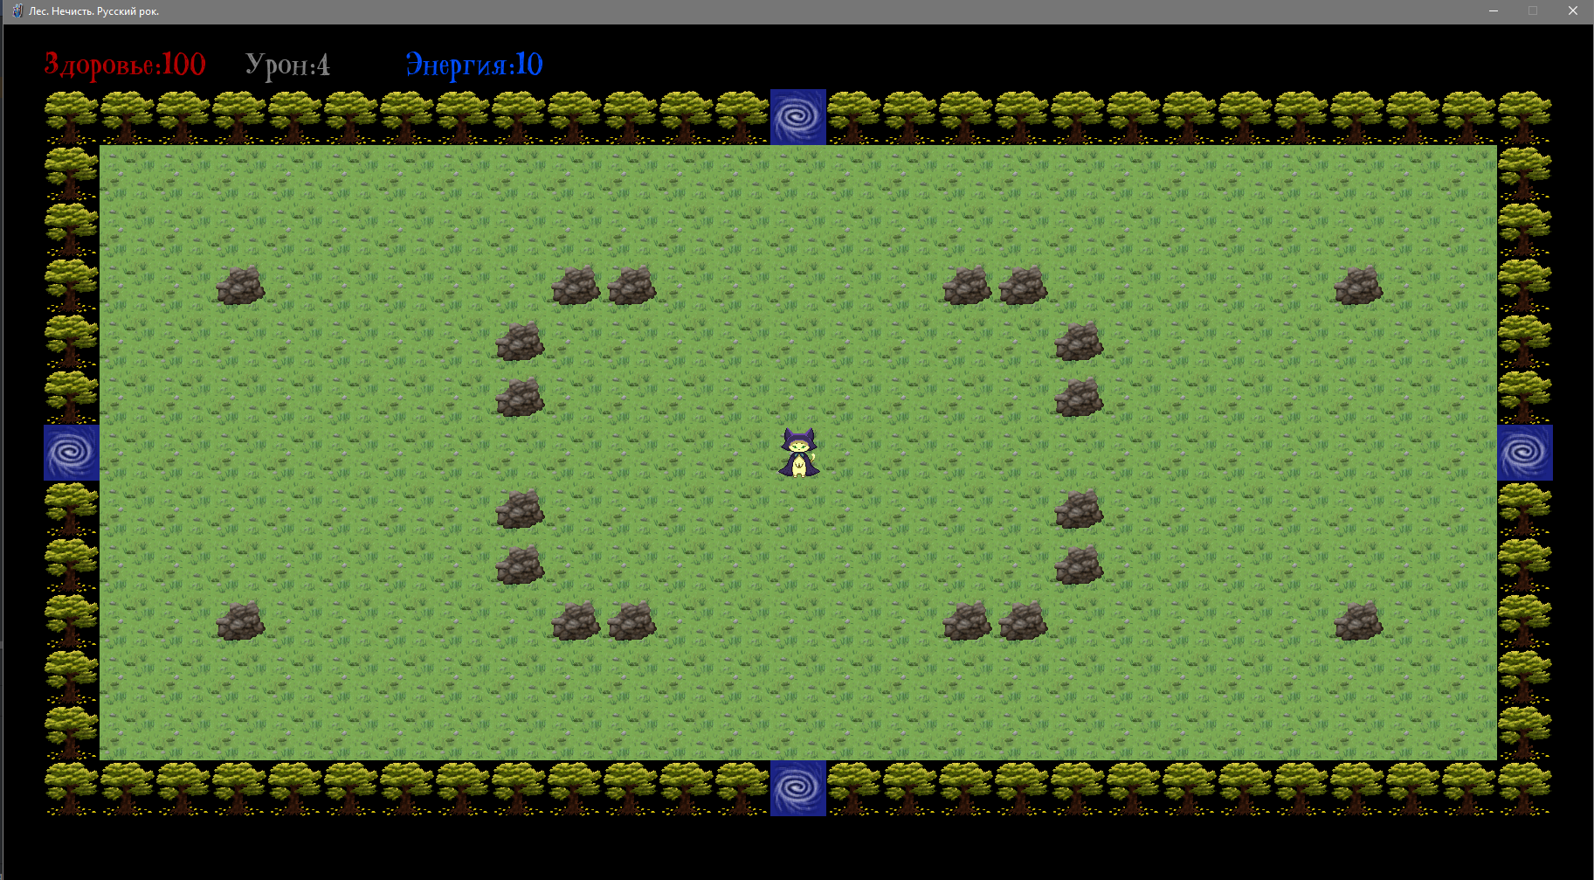
Отрисовка персонажа
2. Отрисовка препятствий-булыжников
3. Отрисовка границ и одного из выхода/ов комнаты
4. Отрисовка характеристик персонажа
5. Отрисовка поверхности комнаты
Элементы интерфейса

Slide 5
Библиотеки, которые я использовал
Pygame
sys
sqlite3
Random
Pathlib
csv
Основой, конечно, являлся Pygame

Slide 6
Вывод,
И что хотелось бы улучшить
Теперь я понимаю разработчиков игр. Разрабатывать игры сложно. Мне стало понятно, почему игры разрабатывают при помощи специализированных движков и целыми командами
При разработке игр оказалось сложно оценить объем работы заранее. Даже самую простую игру написать непросто.
Разработка игр это, как оказалось, крайне творческий процесс
Я бы с радостью поработал над новой версией этой игры. Для меня это было бы очень интересно
С радостью бы потратил дополнительное время на более детальное изучение и понимание Pygame как такового
Я бы также попробовал написать серьёзную игру при помощи специального инструментария

Slide 7
СПАСИБО
ЗА
ВНИМАНИЕ

